Slide 1
مقایسه اسکن ⁶⁸Ga-FAPI-46-PET/CTبا یافته های اکوکاردیوگرافی در تشخیص سمیت قلبی در بیماران مبتلا به سرطان سینه پس از شیمی درمانی
⁶⁸Ga-FAPI-46 PET/CT scan comparison to echocardiography findings in cardiotoxicity diagnosis due to chemotherapy in breast cancer patients.

Slide 2
همکاران طرح
نوع همکاری | سمت در طرح | نام و نام خانوادگی
طراحی و تدوین طرح | مجری اصلی/نویسنده مقاله | لیلا حسن زاده
ارزیابی بیماران | مجری و نویسنده مقاله | ناهید یعقوبی
ارزیابی بیماران | همکار طرح و نویسنده مقاله | آذین علیزاده اصل
مشاور | ناظر | مجید ملکی
ارزیابی بیماران | مجری و نویسنده مقاله | هادی ملک
متدولوژیست | همکار طرح | سعیده مظلوم زاده
ارزیابی بیماران | همکار طرح و نویسنده مقاله | زهرا جمشیدی عراقی
سایر | همکار طرح و نویسنده مقاله | احمد بیطرفان رجبی

Slide 3
بیان مسئله
Cardiotoxicity یکی از مشکلات مربوط به درمانهای بسیاری از انواع سرطانها محسوب می شود.
Cardiotoxic cardiomyopathy در تقریبا 70 درصد بیماران سرطانی با عوارض درمانی دیده می شود.
دو گروه عوامل آنتی کنسر مسئول ایجاد LV dysfunction شناخته شده اند:
Anthracyclines و targeted therapy ها (مهارکننده های تیروزین کیناز، anti-human epidermal growth factors receptor 2، anti-vascular endothelial growth factor، مهارکننده های Proteasome
و اخیرا Checkpoint immune inhibitors مسیرهای جدیدی برای سمیت قلبی پیشنهاد کرده اند.
LV dysfunction ایجاد شده توسط شیمی درمانی های cardiotoxic با کاهش بیشتر از 10 درصد LVEF تا مقادیر کمتر از 53 درصد تعریف می شود.
دیتکت کردن به موقع درجات این cardiotoxicity بسیار سخت می باشد.
بر طبق گایدلاینهای انجمن قلب اروپا، ارزیابی LVEF می تواند توسط اکوکاردیوگرافی (سه بعدی) و تصویربرداری هسته ای قلب و تکنیک تصویربرداری MRI قلبی انجام گیرد.
جهت دیتکت کردن آسیبهای قلبی قبل از تغییر در LVEF ، افزایش سطح بیومارکرها (بویژه تروپونین ال،Tnl) و یک کاهش بیشتر از 15% longitudinal strain global از ابزارهای مفید می باشد.
GLSیک پیشگویی کننده قوی مرگ ومیر در چندین بیماری قلبی می باشد و بنظر میرسد یک مارکر پایداری از cardiotoxicity باشد. انجمن اکوکاردیوگرافی آمریکا و اروپا کاهش 15% و بیشتر GLS را به عنوان تغییر معنی دار جهت دیتکت cardiotoxicity معرفی کرده است.
CMR سبب راحت کردن درک ما برای سمیت قلبی پاتوژن می باشد. تغییرات بافت قلبی، مانند ادم درون و بیرون سلولی و فیبروز ممکن است منجر به تغییر در LV volume، کاهش در LVEF یا تغییر در Strain قلبی گردد و می تواند مارکر اولیه صدمات قلبی باشد.

Slide 4
ضرورت اجرا
دیتکت کردن زودهنگام اختلال عملکرد قلبی در طی شیمی درمانی یک مشکل اساسی می باشد..
پیشرفت در درمان سرطان سبب افزایش نجات بیماران از سرطان شده است و تعداد بیشتری از مردم برای سالهای بیشتری پس از درمان بدون سرطان زندگی می کنند. این درمانهای نجات بخش، هنگامی که در درمان سرطان موفق هستند، می توانند در برخی از موارد ایجاد مشکل در سیستم قلبی عروقی بنمایند که cardiotoxicity یا سمیت قلبی نامیده می شود. سمیت قلبی می تواند در طی درمان سرطان و یا طی روزها و ماهها و یا سالهای پس از درمان سرطان ایجاد شود، در حالیکه بیمار از سرطان رهایی پیدا کرده است. صدمات قلبی ایجاد شده توسط سمیت قلبی ناشی از شیمی درمانی می تواند سبب کاهش کیفیت زندگی و افزایش ریسک مرگ ناشی از بیماری های قلبی گردد.
مدیریت تک به تک بیماران با ارزیابی دقیق و درمان ریسک فاکتورهای قلبی بایستی قبل و پس از شروع شیمی درمانی انجام گیرد. تعریف فعلی cardiotoxicity که هنوز بر اساس علائم و نشانه های heart failure یا افت LVEF می باشد بایستی از تعاریف کلینیکی به تعریف subclinical بر اساس بیومارکرهای حساس و اختصاصی و یا ابزارهای تصویربرداری جدید باشد.
اغلب تکنیکهای تصویربرداری موجود قادر به دیتکت cardiotoxicity در مراحل اولیه و عملکردی نیستند.
Fibroblast Activation Protein در اطراف تعداد زیادی از سلولهای توموری بیان می شوند. افزایش بیان این پروتئین در بافت قلب پس از درمانهای تهاجمی و سیستمیک در بیماری سرطان می تواند نشان دهنده cardiotoxicity در این بیماران باشد. امکان تصویربرداری از این پروتئین فعالسازی فیبروبلاست بصورت گزینشی و in vivo می تواند در دیتکت کردن cardiotoxicity در مراحل اولیه و مدیریت صحیح در برنامه ریزی درمان بیماران سرطانی بسیار کمک کننده باشد.

Slide 5
لیگاند FAPI-46 بعنوان مهار کننده اختصاصی FAP عمل می کند و می تواند بصورت گزینشی به این پروتئین اتصال پیدا کند. بنابراین این لیگاند بصورت نشاندارشده با رادیونوکلوئید 68Ga، می تواند جهت تصویربرداری با دوربین PETاز میزان فعالیت فیبروبلاست ها در بافت قلب و همچنین در اطراف سلولهای سرطانی در این بیماران بکار گرفته شود.
FAP(Fibroblast activation protein) پروتئین غشایی پروتئاز سرین می باشد که بصورت اختصاصی توسط فیبروبلاستهای فعال شده طی التیام زخم بیان می شود. بیان میزان بالایی از FAP در قلب رتهای با MI دائمی و بیماران با MI حاد گزارش شده است.
اخیرا مهارکننده های FAP رادیو نشاندار شده برای تصویربرداری از بیان FAP بکار گرفته شده است. تصویربرداری با PET با استفاده از FAPI های نشاندار با رادیونوکلوئیدها، توزیع مطلوب و جذب بالایی در تومورهای با فیبروبلاستهای فعال شده در بیماران با بدخیمی های مختلف نشان داده است.
در مطالعه حاضر هدف ارزیابی امکان تصویربرداری از فیبروبلاستهای فعال ناشی از سمیت قلبی در درمانهای معمول در بیماران سرطانی می باشد.

Slide 6
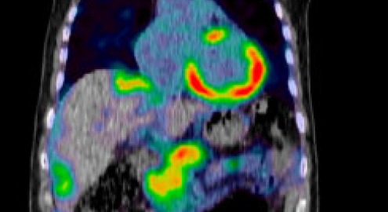
مطالعه ای در آلمان در سال 2019 منتشر شده است که بررسی cardiotoxicity بعد از درمان کنسر را در یک بیمار مرد 67 ساله با کنسر آدنوکارسینومای پانکراس نشان میداد. علاوه بر جذب های مربوط به محل متاستازهای کنسر، تجمع رادیوتریسر با شدت بالایی در LV مشاهده گردید.
جذب رادیودارو در دیواره قلب
در این مطالعه امکان تشخیص زود هنگام myocardial damage بعد از شیمی درمانی جهت تشخیص و جلوگیری از cardiotoxicity با استفاده از این رادیودارو پیشنهاد شده است.

Slide 7
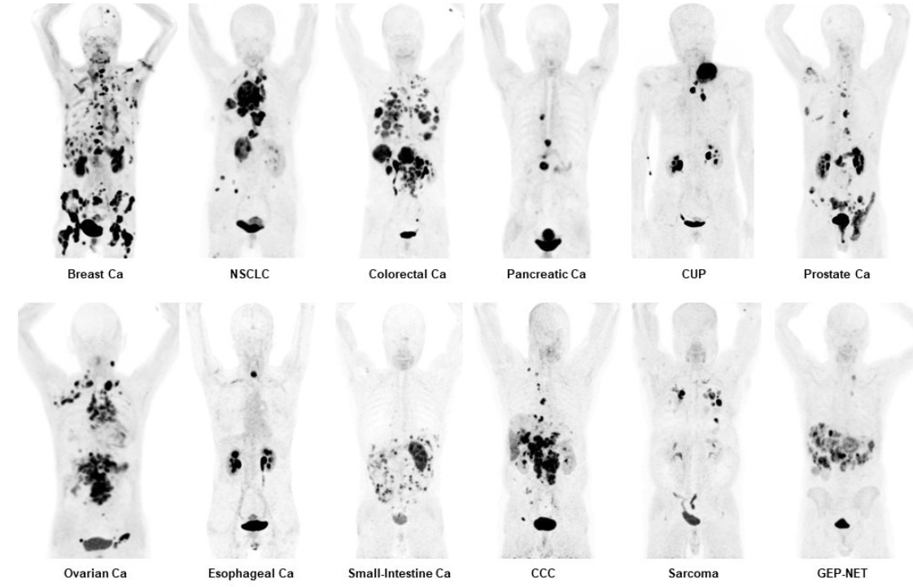
FAPI-PET in different kinds of cancer
مطالعات چند سال اخیر نشان داده است که رادیوداروی جدید ⁶⁸Ga-FAPI-46 توانایی بسیار بالایی در شناسایی انواع تومورها و متاستازهای آنها نشان داده است و با احتمال بالایی این رادیودارو جایگزین رادیوداروی 18F-FDG در تشخیص و مانیتورینگ بیماری و مدیریت درمان کنسرهای مختلف در آینده نزدیک خواهد بود.
بنابراین در صورت موفقیت آمیز بودن این مطالعه امکان بررسی همزمان متاستازهای کنسر و سمیت قلبی ناشی از درمانهای مربوطه در مراحل ابتدایی وجود دارد که می تواند بسیار در مدیریت صحیح درمان بیماران کمک کننده باشد.
یادآور می شود این بررسی نیاز به اسکن جداگانه ای ندارد و همراه با اسکن اولیه جهت تعیین متاستازها می تواند انجام گیرد.
SNMMI 2019 Image of the Year

Slide 8
نوآوری طرح
رادیوداروی های FAPI یا مهار کننده های پروتئین فیبروبلاست اخیرا معرفی شده اند و نتایج بسیار امیدوار کننده ای در تشخیص بافتهای سرطانی در انواع سرطانها نشان داده اند. بعلت بیان این پروتئین در پاتولوژی بیماری های مختلف بسیار مورد توجه محققین قرار گرفته و هم اکنون در مراکز مختلف پزشکی هسته ای ایران و سایر کشورها در حال مطالعه می باشد و روزانه مقالات مربوط به مطالعه این رادیولیگاند در ژورنالهای معتبر فیلد پزشکی هسته ای چاپ می شود.
تاکنون مطالعه ای جز یک case report در مورد تشخیص سمیت قلبی با استفاده از رادیودارو ⁶⁸Ga-FAPI-46گزارش نشده است و نشان دهنده زمینه مطالعاتی ناول و ارزشمند می باشد.
حصول نتایج امیدوار کننده از این طرح پیشنهادی، استفاده از تکنیک تصویربرداری PET/CT همزمان جهت فالوآپ بیماران تحت درمان شیمی درمانی از نظر پاسخ به درمانهای استاندارد موجود و تشخیص زود هنگام سمیت قلبی ناشی از درمانهای مذکور می تواند به عنوان روش نوین در مدیریت درمان و جلوگیری از سمیت قلبی در این بیماران و بکار گیری بموقع درمانهای لازم باشد.
با انجام مطالعات با رادیولیگاند ⁶⁸Ga-FAPI-46 در مراکز بیمارستانی ایران و حصول نتایج امیدوار کننده، این رادیودارو می تواند مجوز ورود به لیست رادیوداروهای مصوب وزارت بهداشت را کسب کند و جهت اسکن بیماران در فرایندهای فالوآپ بیماران و بصورت همزمان جهت تشخیص سمیت قلبی بکار گرفته شود.
این موضوع علاوه بر اهمیت ناول بودن از جهت علمی، نشان دهنده کاربردی بودن طرح تحقیقاتی مذکور می باشد.

Slide 9
روش اجرا
این مطالعه جهت ارزیابی بالینی رادیوداروی 68Ga-FAPI-46 توسط تصویربرداری از فیبروبلاستها فعال در قلب جهت تشخیص زود هنگام cardiotoxicity با استفاده از سیستم تصویربرداری PET طراحی شده است. این رادیودارو مطابق با استاندارد های فارماکوپه و با رعایت اصول GMP در شرکت تولید کننده رادیوداروهای سازمان انرژی اتمی (شرکت پارس ایزوتوپ) تولید و پس از انجام آزمایشهای کنترل کیفی لازم در اختیار بخش پزشکی هسته ای قرار خواهد گرفت. طبق برنامه ریزی های مورد نیاز در بخش رادیودارو پس از تنظیم و هماهنگی های لازم برای پذیرش بیمار به شرکت مربوطه سفارش داده می شود تا در روز مورد نظر به بخش تحویل داده شود.
10 نفر بیمار زن مبتلا به کنسر پستان با توجه به شرایط ورود و خروج بیماران که در پروپوزال ذکر شده است انتخاب و وارد مطالعه می شوند.
بیماران انتخاب شده توسط متخصص آنکولوژی جهت بررسی سمیت قلبی در آنان به بخش cardio-oncology بیمارستان ارجاع داده می شوند. در این بخش اکوکاردیوگرافی برای این بیماران انجام می شود و بیماران با احتمال cardiotoxicity طبق استانداردهای CREC و ASE/EACVI جهت ورود به مطالعه انتخاب می شوند. پس از دادن مشاوره به این بیماران و اخذ رضایت نامه کتبی از آنان هماهنگی جهت انجام اسکن 68Ga-FAPI-46 با مرکز پزشکی هسته ای و بیماران انجام می گیرد. در روز انجام اسکن بیمار بدون نیاز به آمادگی قبلی داروی 68Ga-FAPI-46 را طبق جزئیات ذکر شده در پروپوزال دریافت می کند.
تصاویر بدست آمده توسط متخصصین پزشکی هسته ای مورد ارزیابی و تفسیر قرار می گیرد. میزان جذب رادیودارو در بافت قلب مورد بررسی قرار می گیرد و در صورت داشتن نتایج اسکن 18F-FDG همان بیمار در فاصله زمانی کمتر از یک ماه با یافته های اسکن FDG مقایسه انجام خواهد گرفت. همچنین نتایج بدست آمده از اندازه گیری LVEF توسط تکنیک اکوکاردیوگرافی با نتایج حاصل از میزان جذب رادیودارو در بافت قلب مورد بررسی قرار خواهد گرفت.
نتایج بدست آمده توسط متخصص اپیدمیولوژی مطالعه مورد آنالیزهای اماری قرار خواهد گرفت. نتایج برای داده های کمی به صورت 'انحراف معیار و میانگین' یا 'میانه (دامنه چارکی)' و برای داده های کیفی به صورت 'تعداد (درصد)' گزارش خواهد شد. حساسیت، ویژگی و ارزش اخباری اسکن 68Ga-FAPI-46-PET/CT در مقایسه با اکوکاردیوگرافی (به عنوان گلد استاندارد) با استفاده از فرمول های مربوطه محاسبه خواهد شد. آنالیز همه داده ها در نرم افزار SPSS نسخه 22 مورد تجزیه و تحلیل قرار خواهد گرفت.

Slide 10
ملاحظات اخلاقی
تمام موارد اخلاقی مربوط به این مطالعه بر اساس موارد گفته شده در Guideline های اروپا مربوط به رادیوداروها مورد بررسی و در نظر گفته شده است:
تمام استانداردهای مربوط به کیت مورد نظر از نظر تهیه بر اساس استانداردهای مربوط به تولید روتین کیت های رادیوداروها و در محل مربوطه انجام خواهد گرفت و تولید کننده مرکز کنترل کیفی رادیوداروها در سازمان انرژی اتمی تضمین کیفیت مربوطه را بر عهده دارد.
رادیوداروی ⁶⁸Ga-FAPI-46 بصورت آماده در اختیار مرکز پزشکی هسته ای قرار می گیرد.
بر اساس این گایدلاین، اگر میزان تک دز مصرفی از ماده مورد نظر به میزان کمتر از 100 میکروگرم باشد، رادیولیگاند می تواند بصورت تک دز در بیماران بدون گذراندن فازهای تحقیقاتی بالینی، بکار گرفته شود..
در این مطالعه، میزان اکتیویته مورد مصرف در بیشترین حالت حدود 320 مگابکرل در نظر گرفته شده است. که در این حالت هم میزان ماده موثر FAPI-46 کمتر از 50 میکروگرم خواهد بود(طبق اطلاعات سنتزی تولید کننده رادیودارو) که طبق گایدلاین مربوطه با توجه به single dose بودن این ماده، نیاز به بررسی های سم شناسی نیز وجود ندارد
از موارد دیگر که بایستی در بکار گیری رادیوداروها مورد توجه قرار گیرد مسئله پرتوگیری بیماران در اثر استفاده از رادیوداروها می باشد که با توجه به میزان رادیوداروی تزریقی و نحوه توزیع بیولوژیکی ماده رادیواکتیویته تزریقی تعیین می گردد.
بر اساس مطالعات دوزیمتری انجام گرفته بر روی رادیوداروی 68Ga-FAPI-04 که توسط Wang و همکارانش در سال 2021 منتشر شده متوسط دوز موثر کل بدن 1.27 × 10 -2 mSv/MBq محاسبه شده است. یک تزریق 100MBq از رادیوداروی ذکر شده فقط 1.26 mSv دوز موثر برای یک بیمار بزرگسال نتیجه می دهد. که خیلی کمتر از 3.7 mSv از اسکن کل بدن و 1.8 mSv اسکن abdomen در بزرگسال با low-dose CT می باشد. در حدی دوز دریافتی از اسکن با این رادیودارو پایین می باشد که به بیمار این اجازه را می دهد که 2 تا 4 بار در سال اسکن 68Ga-FAPI-04 PET/CT و تا 8 بار PET/MRI بدون رد شدن از ماکزیمم دوز مجاز دریافتی سالیانه یعنی 10 mSv را داشته باشد(9).
جهت مشارکت آگاهانه بیمار در این مطالعه، رضایت نامه استاندارد، محتوی اطلاعات لازم از میزان سود و زیان مربوط به مشارکت بیمار در این مطالعه در اختیار بیمار قرار خواهد گرفت.
مجری طرح تضمین می کند هیچ هزینه اضافی جهت انجام این مطالعه به بیمار تحمیل نخواهد شد و حتی هزینه ایاب و ذهاب بیماران به ایشان پرداخت می گردد.

Slide 11
هزینه های طرح
هزینه آزمایشات و خدمات تخصصی مربوط به استفاده از سیستم تصویربرداری PET/CT می باشد که در صورت صدور مجوز استفاده رایگان از امکانات بخش پزشکی هسته ای نیازی به دریافت هزینه بابت تصویربرداری از معاونت محترم پژوهشی نمی باشد

Slide 12
با سپاس فراوان از توجه
دکتر لیلا حسن زاده

